Slide 1
时间测量中随机误差的分布规律
居家物理实验教学方案
物理实验教学中心

Slide 2
内容大纲
USTC
1
实验目的
2
实验仪器
实验原理
3
4
待研究问题

Slide 3
实验目的
USTC
手动测量节拍器的周期，研究测量值的统计分布规律

Slide 4
实验仪器
USTC
电子节拍器、秒表

Slide 5
实验原理
USTC
节拍器按适当的周期发出“叮叮”的声音，操作者不断启停秒表，对节拍器的周期进行N次等精度测量。当测量次数足够大时，各测量值出现的概率密度分布满足正态分布，因此可求出测量列的算术平均值$\overline{T}$和标准差$σ$：
$$\overline{T}=\frac{\sum_{i=1}^{N}{T_{i}}}{N}, σ=\sqrt{\frac{\sum_{i=1}^{N}{{\left(T_{i}−\overline{T}\right)}^{2}}}{N−1}}$$

Slide 6
实验原理
USTC
按以下步骤，可将前述节拍器的周期测量值绘成统计直方图，直观清晰地呈现出其统计分布规律：
找出最大值和最小值，求出极差$R$:
$$R=T_{max}−T_{min}$$
将极差$R$均匀分成$K$个小区间，每个区间间隔为$∆t$：
$$∆t=\frac{R}{K}$$
统计测量值出现在某个区间的次数$n_{i}$称为频数，$\frac{n_{i}}{N}$称为相对频数。若以$n_{i}$或$\frac{n_{i}}{N}$为纵坐标，时间$t$为横坐标，便可得到其统计直方图。

Slide 7
待研究问题
USTC
基础实验
开启电子节拍器，调节其周期为3-5秒，用秒表测量其周期，重复测200次，求出周期的平均值$\overline{T}$和标准差$σ$，并以相对频数$\frac{n_{i}}{N}$为纵坐标，时间$t$为横坐标，绘出其统计直方图（建议K取11-15之间的奇数值）。
提升实验
分别统计测量值出现在平均值附近$±σ、±2σ、±3σ$范围内的概率，检验测量值的分布是否满足正态分布。

Slide 8
注意事项
USTC
电子节拍器可登录物理实验中心实验教学平台下载

Slide 9
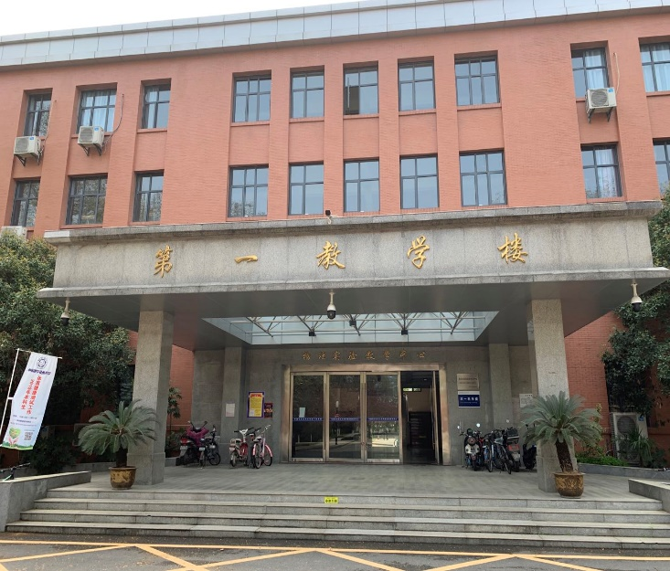
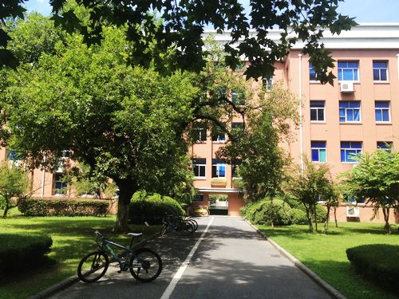
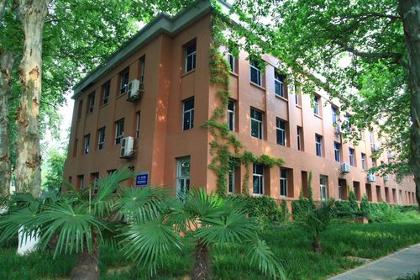
感谢观看

